Slide 1
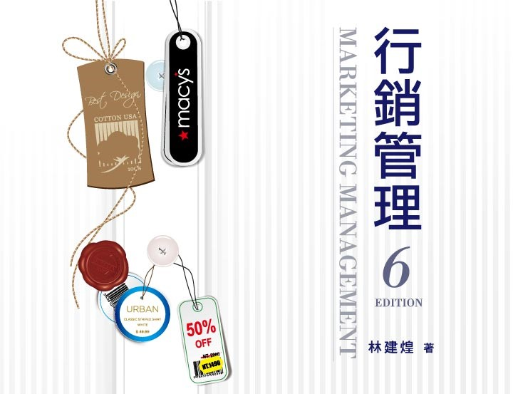
Chapter 15
推廣策略與行銷溝通

Slide 2
Chapter 15 推廣策略與行銷溝通
§15.1 推廣組合
§15.2 行銷溝通
§15.3 發展推廣計畫的步驟

Slide 3



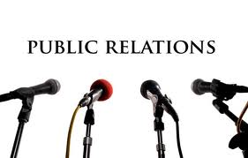
§15.1 推廣組合
推廣(promotion)：行銷人員為了影響目標顧客對產品的印象，或是引發其有利回應所做出的告知或說服的溝通活動。
推廣策略(promotional strategy)：指有效地運用推廣組合，來達成行銷目標的計畫。
推廣組合(promotional mix)的要素包含：
廣告
公共關係
人員銷售
促銷

Slide 4




§15.1.1 廣告
廣告(advertising)：指一種由特定廣告主經由付費的媒體，所做的單向非人員溝通。
優點：能在很短的時間內，讓大量的群眾收到行銷人員所欲傳達的訊息。
缺點：成本很高。
行銷人員可以有效地將訊息傳達給目標顧客的廣告工具，例如：
雜誌
電視
收音機
報紙

Slide 5

§15.1.2 公共關係
公共關係(public relations)：指一種非付費的非人員溝通方式。
有效的公共關係計畫將可以產生有益於該組織或產品的公共報導。
由於公共報導可以給人較為客觀公正的感覺，因此公共關係比起廣告更容易取信目標顧客，而能產生更佳的效果。

Slide 6

§15.1.3 人員銷售
人員銷售(personal selling)：一種付費的人員溝通方式，透過這種方式，行銷人員來企圖說服目標顧客購買產品。
傳統的人員銷售觀點，其目標常常是要顧客付出一些代價（例如要其購買產品），最後導致一種我贏你輸的結果。
現代的人員推銷觀點，則是強調培養銷售人員與購買者之間的關係，也就是所謂的關係銷售(relationship selling) 。

Slide 7

§15.1.4 促銷
促銷(sale promotion)：一種用來刺激需求，以使需求能立即增加的短期工具。
相較於其他的推廣工具，促銷通常能夠很快地實施，同時也能很快地獲得銷售成果。
促銷活動包括：
免費樣品
競賽
抽獎
紅利
折價券
商業展示

Slide 8
§15.1 推廣組合
§15.2 行銷溝通
§15.3 發展推廣計畫的步驟

Slide 9

§15.2.1 推廣是一種溝通
推廣策略的主要目的是扮演溝通的角色。
溝通是經由一套共通的符號，來交換或分享彼此所要傳達意義的程序。
溝通可以區分為兩種：
溝通
人際溝通
大眾溝通
指兩人或更多人之間的一種直接和面對面的溝通。
指與大量的群眾同時進行溝通。

Slide 10

§15.2.2 溝通的過程
噪音
噪音
訊息
發訊者
編碼
溝通媒介
譯碼
收訊者
回饋
噪音
噪音
圖15-1 溝通模式

Slide 11
§15.2.2.1 發訊者與收訊者1/2
發訊者(sender)：指在溝通過程中，想要傳送訊息的個人或組織，因此發訊者是溝通過程中的訊息來源。
如果組織是發訊者時，則會有「代言人」；代言人可以是：
公司的高階主管
公司聘用的特定人士
公司的代表性卡通人物

Slide 12
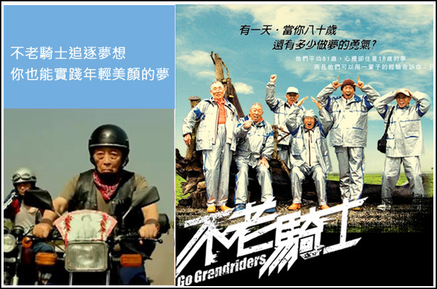
§15.2.2.1 發訊者與收訊者2/2
收訊者(receiver)：指溝通時，發訊者所欲傳達訊息的目標對象。
行銷溝通的主要對象就是目標顧客。
在溝通中，收訊者的涉入程度很重要。
→當收訊者的涉入程度很低時，訊息往往無法被有效接收。
行銷人員可以從提高收訊者對發訊者、訊息及媒體的注意著手。

Slide 13


§15.2.2.2 編碼和譯碼1/2
編碼(encoding)：指發訊者將所想要傳達的意思，轉變成為一種訊息的溝通形式，通常是以文字或符號的形式來呈現。
編碼的關鍵不是發訊者發送什麼，而是收訊者收到什麼。

Slide 14
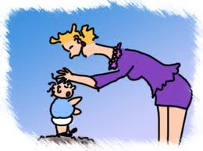
§15.2.2.2 編碼和譯碼2/2
譯碼(decoding)：將經由溝通媒介傳達而來的語言與符號予以翻譯說明的過程。
雖然一項訊息已經被收到，但其可能會因為選擇性的偏誤，而無法被正確地解碼。
編碼和譯碼也牽涉到符號學，亦即符號往往同時傳達不同的意義，不同的社會和文化有時對相同的動作或符號賦予不同的意義。
例如：摸頭在台灣可能是代表關愛，但在越南這是絕對禁止的行為。

Slide 15
§15.2.2.3 訊息的傳送與溝通媒介
訊息的傳送需要溝通媒介(channel)，或其他溝通媒體，這些溝通管道便是溝通媒介。
選擇溝通媒介時，行銷人員要考慮其成本、效果以及媒介本身和產品的相容性等。
行銷常用的溝通媒介有：
廣播
電視
雜誌
戶外看板
印刷手冊
人員接觸
網際網路

Slide 16
§15.2.2.4 噪音與干擾來源
噪音(noise)：指任何會妨礙、曲解或減緩訊息傳達的事物。
一些廣告擁擠的媒體，如報紙和電視，噪音往往很大，因為噪音會產生干擾，以至於訊息接收度很低。
噪音可能來自溝通的情境因素，例如溝通時的周遭環境，像光線、聲音、位置與氣味等。
噪音也可能來自競爭訊息的干擾。

Slide 17
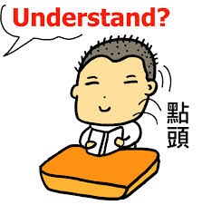

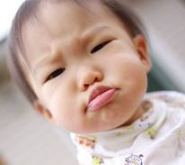

§15.2.2.5 回饋
在溝通過程中，收訊者對一項訊息的反應就是回饋(feedback)。
回饋可能是口頭回應，例如說「我同意」。
或是非口頭的表達方式：
點頭
微笑
皺眉
手勢
發訊者會根據回饋來判定溝通的效果。

Slide 18
§15.2.3 推廣組合要素的溝通特性
推廣組合的四個要素，其影響目標顧客的能力是不同的。
大部分的推廣組合要素在與目標市場溝通時，是採間接與非個人的方式，並且是單向訊息的流通。如廣告、公共關係與促銷。
人員銷售則是一種個人且雙向的溝通。
廣告
公共關係
促銷
人員銷售

Slide 19
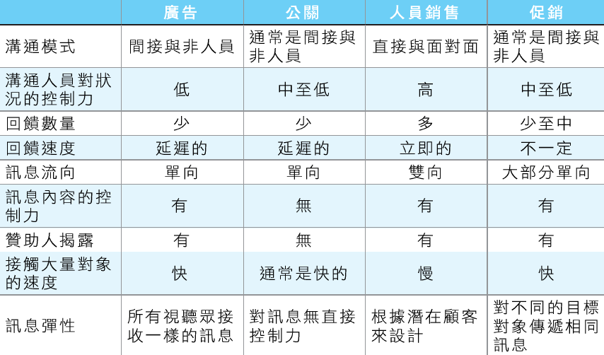
表15-1 推廣組合要素的特性

Slide 20
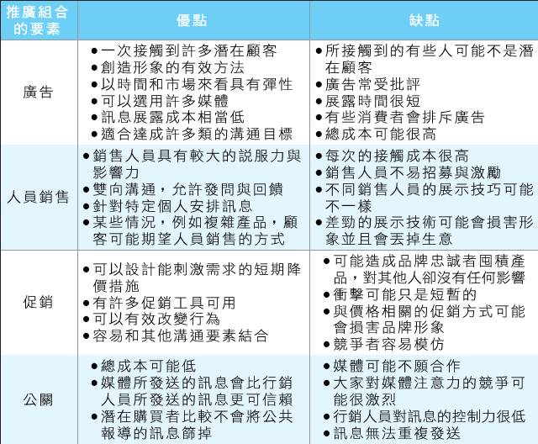
表15-2 各種推廣組和要素的優缺點

Slide 21

§15.2.4 整合行銷溝通
整合行銷溝通(integrated marketing communications, IMC)是謹慎地整合所有推廣活動與訊息，以產生吸引顧客的一致性訊息。
整合行銷溝通是藉由各種不同形式及說服力之溝通活動，來開發現有及潛在顧客的過程，其目的在於影響或直接引發目標顧客的行為。

Slide 22
§15.2.4 整合行銷溝通
整合行銷溝通具有以下特性：
單一的聲音
以目標顧客為中心
資料庫行銷
關係行銷
雙向溝通
關係人也很重要
基於實際回饋來衡量績效
持續的溝通

Slide 23
§15.1 推廣組合
§15.2 行銷溝通
§15.3 發展推廣計畫的步驟

Slide 24
§15.3 發展推廣計畫的步驟
推廣計畫(promotion plan)：針對特定的目標對象，基於某一特定的推廣目標，所設計的一套包含溝通方法與溝通題材的推廣組合計畫。
有效的推廣計畫之步驟：
界定目標對象
設定推廣目標
編製推廣預算
擬訂推廣組合

Slide 25
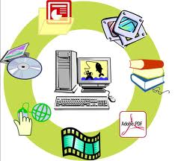
§15.3.1 界定目標對象
行銷人員首先必須確定要對誰進行溝通，因此決定溝通的目標對象是發展推廣計畫的第一步驟。
推廣計畫的目標對象可分為最終消費者、工業用戶及中間商三類。
一個值得注意的趨勢是可運用資料庫來界定目標對象；資料庫包括現存和潛在顧客的資訊。

Slide 26
§15.3.2 設定推廣目標-推廣的任務
告知的任務
向目標對象傳達一些有關產品或服務的最新訊息。
說服的任務
說服是用來改變顧客的態度、信念與偏好。
提醒的任務
為了讓目標對象對於已知的產品與品牌名稱保有熟悉的感覺。
用來尋求新的行銷機會，或是尋求潛在的顧客，或是測試新的行銷訴求。
試探的任務
通常是發生在產品生命週期的早期階段。
發生在產品生命週期進入成長期階段時。
在產品生命週期的成熟期階段使用最多。

Slide 27
§15.3.2.2 反應層級模式
AIDA模式
效果層級模式
AIETA模式
注意(Attention)
興趣(Interest)
欲望(Desire)
行動(Action)
知曉(awareness)
瞭解(knowledge)
喜愛(liking)
偏好(preference)
確信(conviction)
購買(purchase)
知曉(Awareness)
興趣(Interest)
評估(Evaluation)
試用(Trial)
採用(Adoption)
表示消費者從面對推廣訊息開始，直到產生行動所經歷的各個階段。
行銷人員可以依據目標顧客的反應層級狀態，從一個階段推移到另一個階段來衡量推廣策略的效果，因此推廣目標的設定也可依據期望目標顧客所到達的反應層級來設定。

Slide 28
§15.3.2.3 印象分析
行銷人員努力的重點是必須讓更多人熟悉，以便讓其喜愛獲得堅實的基礎。
行銷人員溝通的重點是繼續維持現況，同時也要注意市場上是否有替代品出現。
熟悉度
高
低
真愛型
盲愛型
真惡型
盲惡型
高
偏好程度
低
行銷人員要先改善產品品質再改變顧客的偏好。
溝通重點是必須讓顧客對產品的品質有真實的認識，然後再扭轉其偏好。
圖15-2 顧客印象分類

Slide 29
§15.3.2.4 推廣目標的要件
一個良好的推廣目標應明確地指出下列要件：
指明溝通的目標對象：例如，本溝通計畫是針對年輕、高教育水準及未婚的粉領階級。
指明目標對象應該如何改變與改變的程度：例如，本溝通計畫的目標是希望目標對象中，知曉產品的比率由10%提升至30%。
指明改變的期間：例如，整個推廣活動是由4月1日起至6月30日止，為期一季。

Slide 30
§15.3.3 編製推廣預算
量力而為法
一種主觀的推廣預算編製方式，也就是依據現在組織所能負擔的金額來決定預算。
銷售百分比法
按銷售總額的某一特定百分比提列為推廣費用。
競爭平位法
採取和競爭者相同銷售額比例的推廣費用，希望藉以維持市場占有率的均衡。
先界定推廣活動的目標後，再決定為達成該目標所必須執行的任務，然後估計執行這些任務所需的溝通工具與費用，最後加總費用後即得到全部的推廣預算。
目標任務法

Slide 31
§15.3.4 擬訂推廣組合
產品種類
產品本身的特性和產品的風險會影響推廣組合的選定。
產品生命週期的階段
在導入期、成長期 、成熟期、衰退期各有適合的推廣。
並非所有的推廣組合手段都適用於所有的行銷任務，因此我們要瞭解各個推廣組合手段所適合的行銷任務
目標市場特徵
市場的分佈、市場規模與目標顧客的特性都會影響推廣組合的選擇
行銷任務

Slide 32
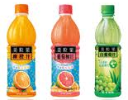
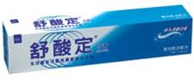
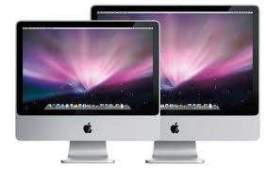
§15.3.4.5 購買決策的類型
推廣組合也受到購買決策類型的影響，像廣告與促銷就是用於例行性決策的最有效推廣工具。
當目標顧客所面對的是複雜的購買決策時，則其涉入程度也較高。
例如對牙膏或飲料這些例行購買的產品，提醒性的廣告就很有效。
當購買電腦時，人員銷售就是最有效的推廣工具。

Slide 33

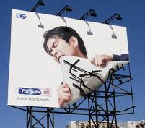
§15.3.4.6 可運用的資金與推廣工具的成本
在決定推廣組合時，資金是一項重要的因素。
廣告與促銷通常需要投入很大的成本。
對資金充足的廠商而言，廣告與促銷是很好的推廣工具。
對一個資金不足的小廠商來說，則可能會非常需要依賴免費的公共報導來打開知名度，或者傾向於使用一些成本較低的推廣工具。

Slide 34

§15.3.4.7 推力與拉力策略
推力策略
人員銷售
拉力策略
廣告
促銷

Slide 35
-The End-

